Slide 1
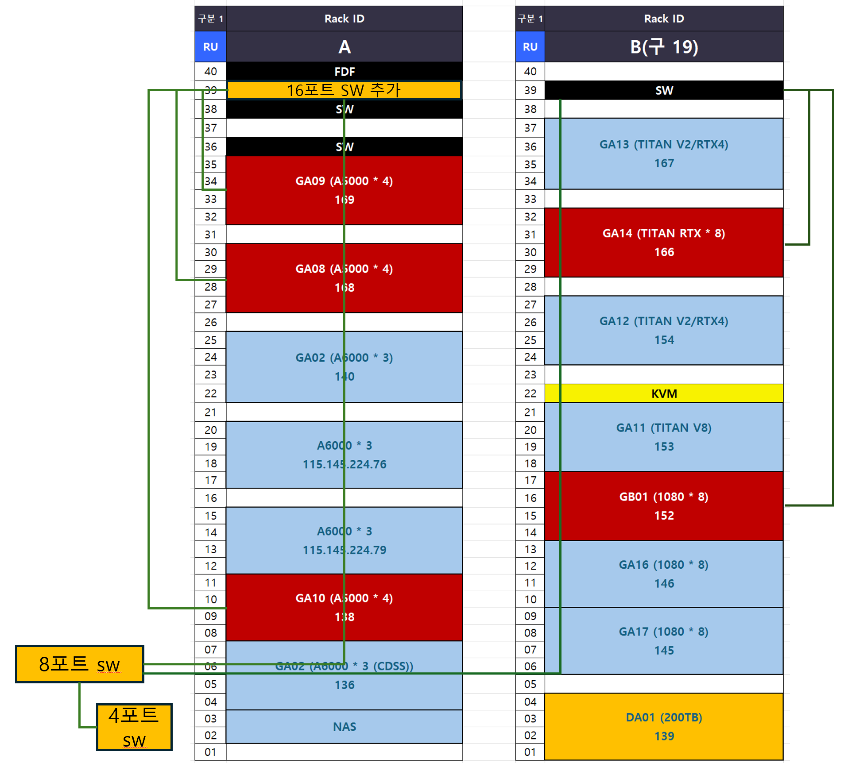
단면도
서버 네트워크 - 일원역사
B랙
정면
워크
A랙
8p
워크
워크
4p
출입구

Slide 2

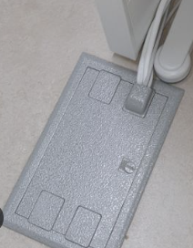
단면도
벽
서버 전원 - 일원역사
B랙
6
바닥
단자
4구 멀티탭
워크
A랙
워크
워크
출입구

